Slide 1
Parenterální výživa při nádorovém onemocnění magisterské studium, obor Nutriční specialista Miroslav Tomíška Interní hematologická a onkologická klinika LF MU a FN Brno

Slide 2
Indikace parenterální výživy (PV) u onkologických pacientů
PV je indikována především tam, kde
EV není možná (zejména pokud je kontraindikována)
EV nedostačuje k udržení nutričního stavu
Při malabsorpci živin spolu s hubnutím
po chemoterapii je těžko zjistitelná
při déletrvajícím průjmu, objemné stolici se zbytky
po operaci slinivky břišní, po operaci střeva
PV při předoperační přípravě
vzhledem k rychlejší dodávce živin může mít přednost při omezeném čase k nutriční přípravě před operací

Slide 3
Kritéria pro zahájení ÚPV u nemocných s pokročilým nádorovým onemocněním
Není možný téměř žádný perorální příjem, ani není vhodné zavedení enterální sondy
zvláště při malnutrici a delším trvání PV
Doba očekávání života je nejméně 3 měsíce
nádor progreduje pomalu
pacient může zemřít dříve na podvýživu než na nádor
Výkonnostní stav KPSI ≥ 60
pacient chodí, schopen vyjít do schodů (1 poschodí)
Pacient nemá nádorově zvýšené CRP
naopak opakovaně vysoké CRP > 10 mg/l

Slide 4
Dlouhodobé centrální žilní přístupy pro PV
Broviakův katétr (Broviac Catheter)
jednocestný tunelizovaný centrální žilní katétr
PICC
Peripherally Inserted Central Catheter
vstup do žíly na paži nad loktem, vede až k srdci
neoperační přístup, zavádí lékař za pomoci UZ
Port-katétr
podkožní komůrka se silnou pryžovou membránou, napojená na katétr, který vede do hluboké silné žíly
operační přístup, zavádí chirurg

Slide 5
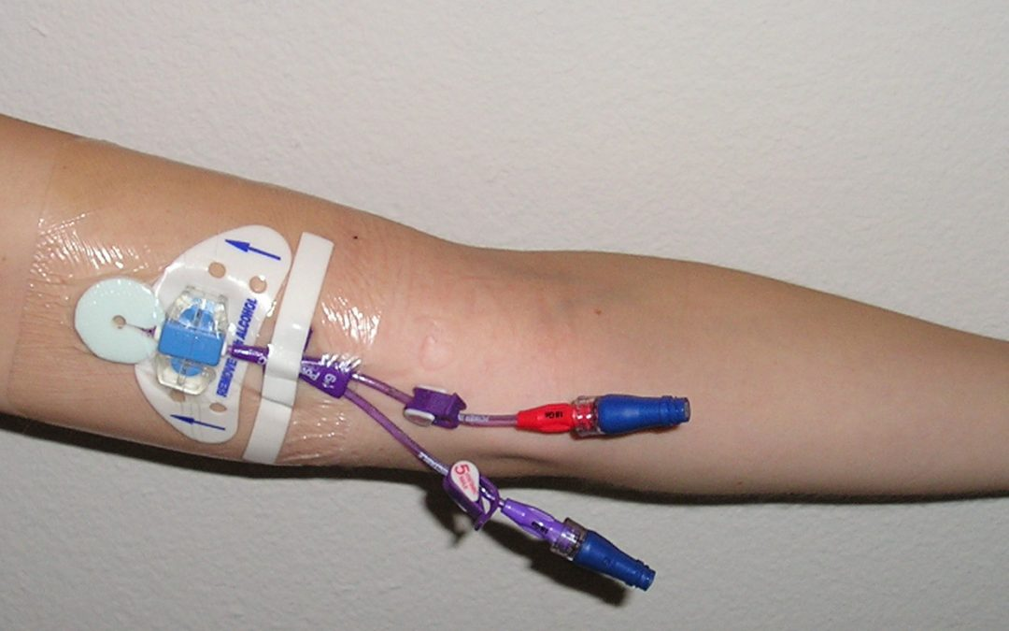
PICC, Peripherally Inserted Central Catheter periferní žilou zavedený centrální katétr

Slide 6
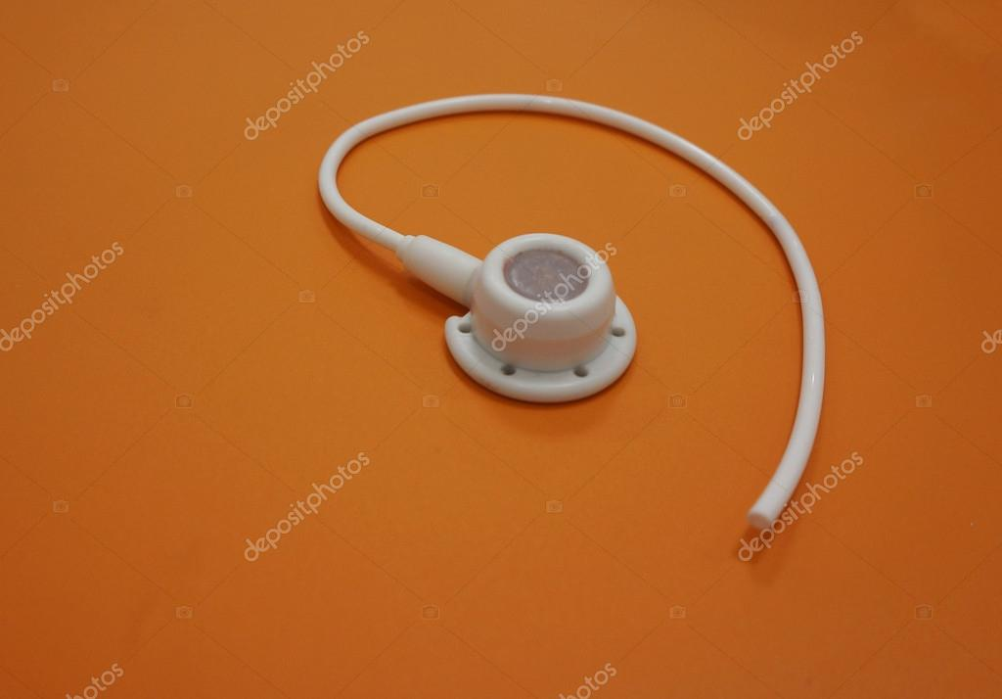
Port katetr

Slide 7
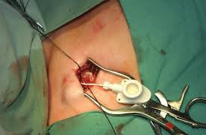
Chirurgická implantace port-katetru

Slide 8
Zastoupení hlavních živin v PV
Bílkoviny
Roztoky aminokyselin 5%, 10%, 15%
mohou obsahovat dipeptidy
Sacharidy
Glukóza 10%, 20%, 40%, 70%
Tuky
Tuková emulze 20%

Slide 9
Srovnání částic tukové emulze s fyziologickými chylomikrony
Částice chylomikronu
Částice tukové emulze
apoproteiny
FL
FL
FL
FL
triglyceridy
cholesterol-estery
FL
FL
-
FL
triglyceridy
FL
FL
FL
FL
FL
FL
FL
FL
FL
FL
FL
FL
FL
liposolubilní
vitamíny
liposolubilní
vitamíny
FL
FL
volný cholesterol
málo cholesterolu

Slide 10
Přepočet procentuálního obsahu na gramy
Tuková emulze 20% roztok
20 g tuku / 100 ml
50 g tuku / 250 ml
100 g tuku / 500 ml
Glukóza 40% roztok
40 g glukózy / 100 ml
100 g glukózy / 250 ml
200 g glukózy / 500 ml
Roztok aminokyselin 15%
15 g aminokyselin / 100 ml
75 g aminokyselin / 500 ml

Slide 11
Propočet celkového příjmu energie je doménou nutričního terapeuta
Vak s PV
obsah energie
uveden na vaku
pozor na nadměrný příjem
Glukóza v infuzích
G 5%
FR ½ obsahuje G 2,5%
Plasmalyte G
Strava
menší příjem stravy je častý
slazené nápoje
Sipping
je vhodným doplňkem PV
pokud je to možné

Slide 12
Typy parenterální výživy (PV) dělení podle různých hledisek
Centrální a periferní
podle žilního přístupu
Úplná a doplňková
úplná kryje veškerý přívod hlavních živin
doplňková obvykle kryje 30-70 % potřeby energie
Podle obsahu hlavních živin 2- a 3-složková
2-složková: aminokyseliny (AMK) a glukóza (G)
3-složková: AMK + G + tuková emulze (TE)
Vícekomorové vaky a AiO
příprava AiO v nemocniční lékárně

Slide 13
Srovnání PV do centrální či periferní žilní kanyly
Centrální PV | Periferní PV
možnost vyšší koncentrace živin | nutnost nižší koncentrace živin
možnost malého objemu ÚPV 1200-1500 ml | nutnost velkého objemu ÚPV 2000-3000 ml
jakkoliv osmolarita | osmolarita do 900 mosm/l (normální osmolarita 285 mosm/l)
možnost velké dávky draslíku | jen malé množství draslíku
 | bezpečně lze podat i velké množství tuku

Slide 14
Možnosti podávání PV do periferní žíly krátkodobě je možno podávat kvalitní PV
Tuková emulze i koncentrovaná 20% může být bezpečně podána do periferní žíly
takže je možno podat i dosti velké množství energie
3-komorové vaky do periferní žíly obsahují TE a tím i dost energie, ale málo AMK
Nutriflex Lipid Peri 1875 ml (6000 kJ, 60 g AMK)
Nutriflex Lipid Peri 2500 ml (8000 kJ, 80 g AMK)
SMOFkabiven Peripheral 1900 ml (5400 kJ / 60 g AMK)
PV do periferní žíly může být plnohodnotná
ale v relativně velkém objemu
a pokud nemá pacient vysokou potřebu živin

Slide 15
Srovnání úplné PV (ÚPV) a doplňkové PV v běžné praxi
Úplná PV | Doplňková PV
vysoká dávka živin přináší problémy | nižší dávka živin má méně metabolických komplikací
vyšší riziko hyperglykémie a hyper-TG | nízké riziko hyper-G a hyper-TG
vyšší riziko infekčních komplikací | nižší riziko infekčních komplikací
problém střevního klidu atrofie střeva | střevo zůstává funkční není atrofie
samotná PV bez EV je nevýhodná | kombinace EV a PV je výhodná

Slide 16
Doplňková PV v domácím prostředí pacienta je velmi dobrou možností nutriční podpory
Zachování perorálního (enterálního) příjmu zvyšuje bezpečnost PV
snižuje riziko infekčních komplikací a jaterní poruchy
Vhodným žilním přístupem je PICC
Pacient si nemusí dávat PV každý den
pokud má dobrý perorální příjem
Podstatné je, že má vaky PV doma a může si je podat, pokud nejí a nebo hubne

Slide 17
Srovnání 3-komorových vaků s AiO v běžné praxi
3-komorové vaky | AiO
omezený výběr směsi | množství živin ve vaku odpovídá potřebě pacienta
dávka je dána rychlostí infúze | dávka je celý vak na 24 h
není jisté, kolik výživy bude skutečně podáno | jistota adekvátní dávky výživy
skladování při pokojové teplotě | skladování v lednici při 2-8°C
expirace 9 měsíců | expirace 7 dnů

Slide 18
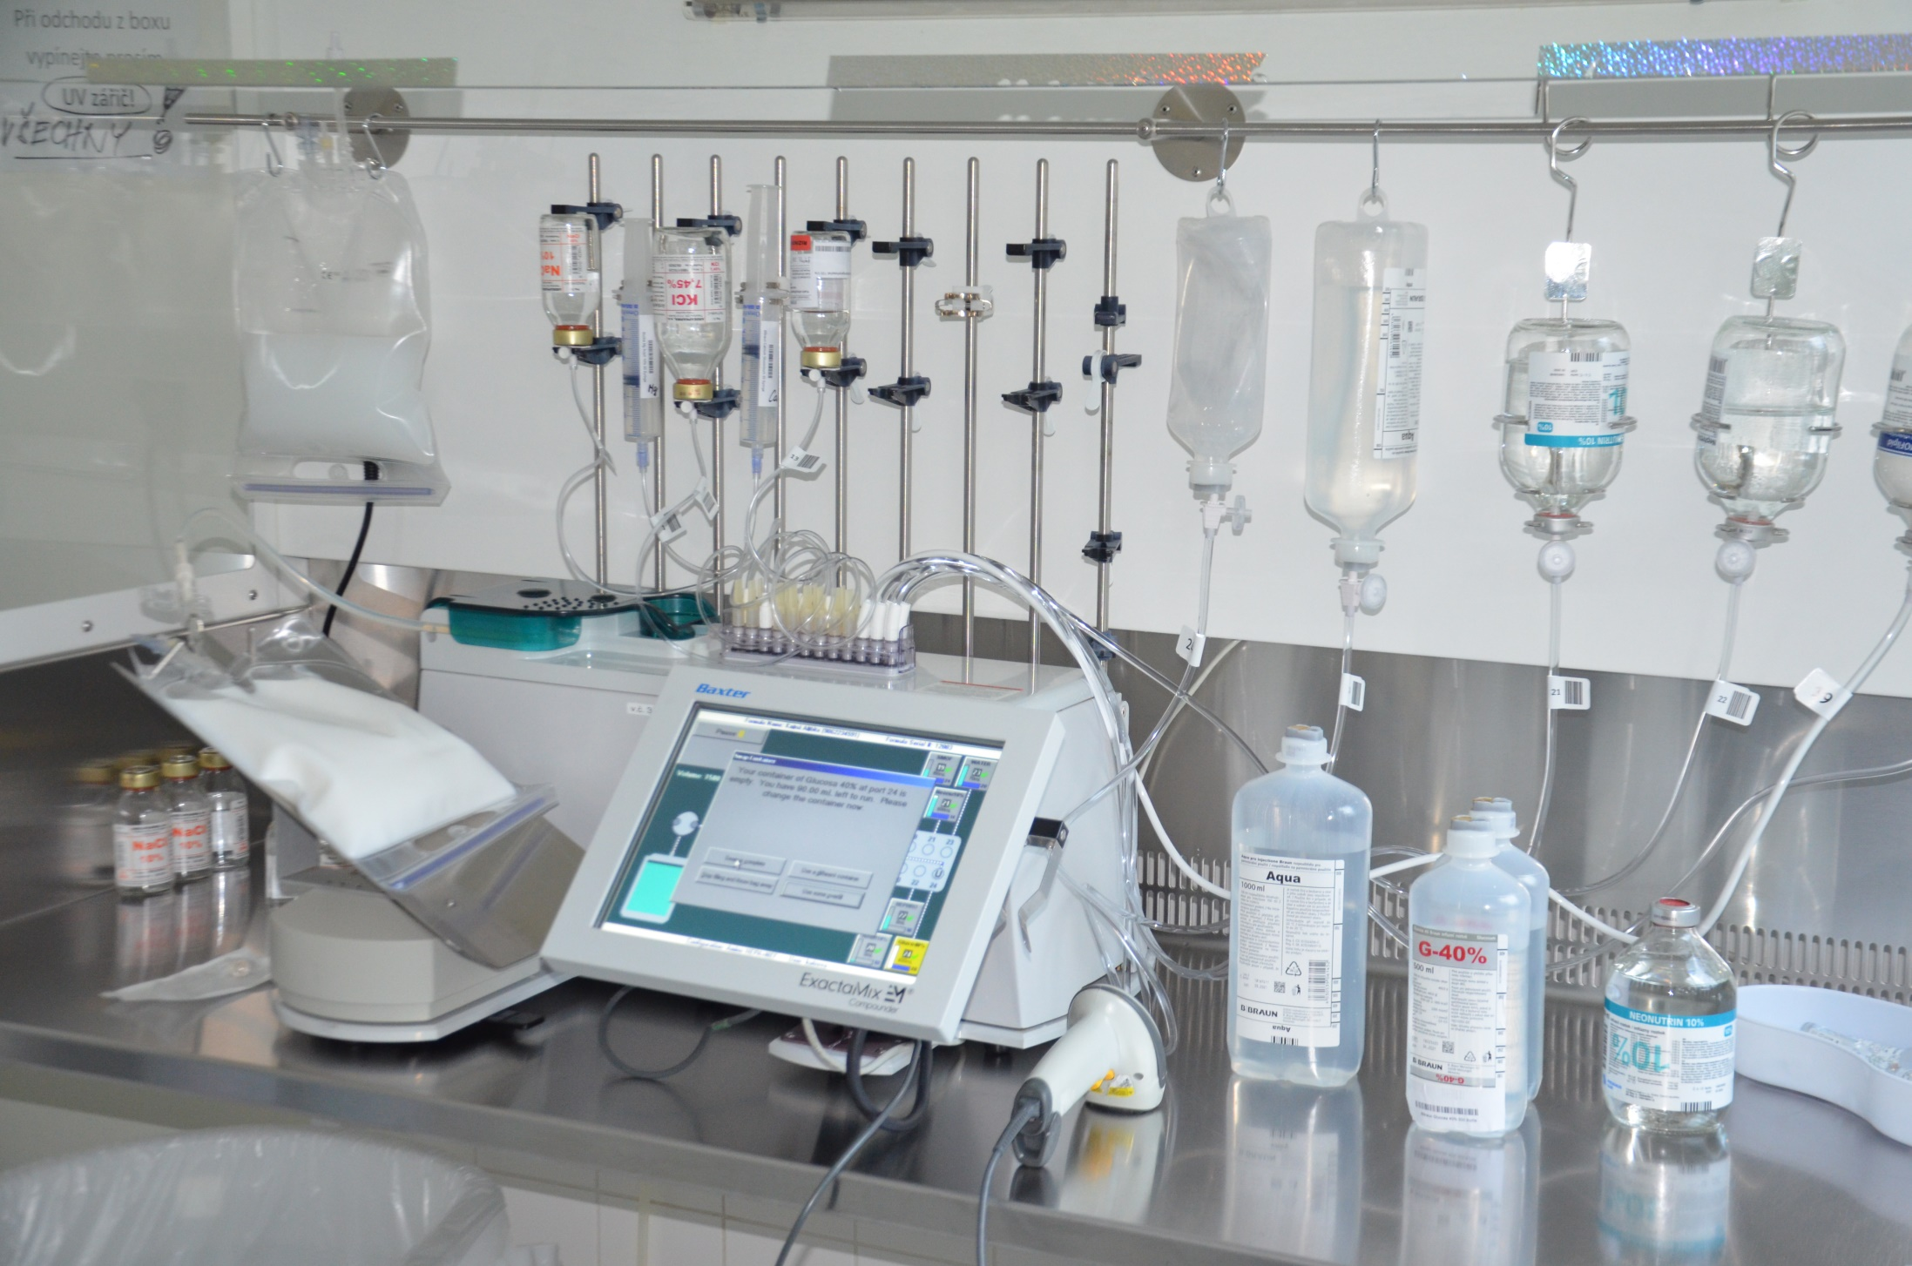
Příprava směsi AiO v laminárním boxu nemocniční lékárny

Slide 19
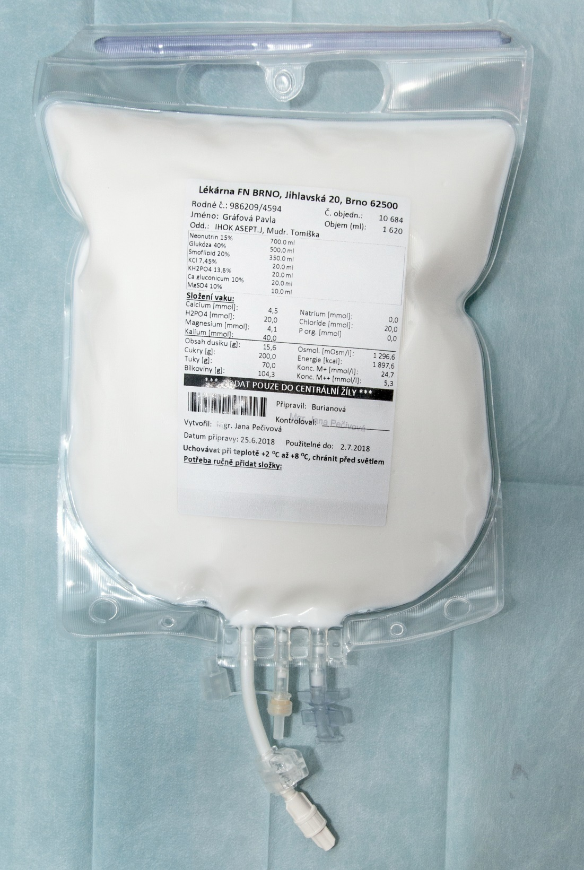
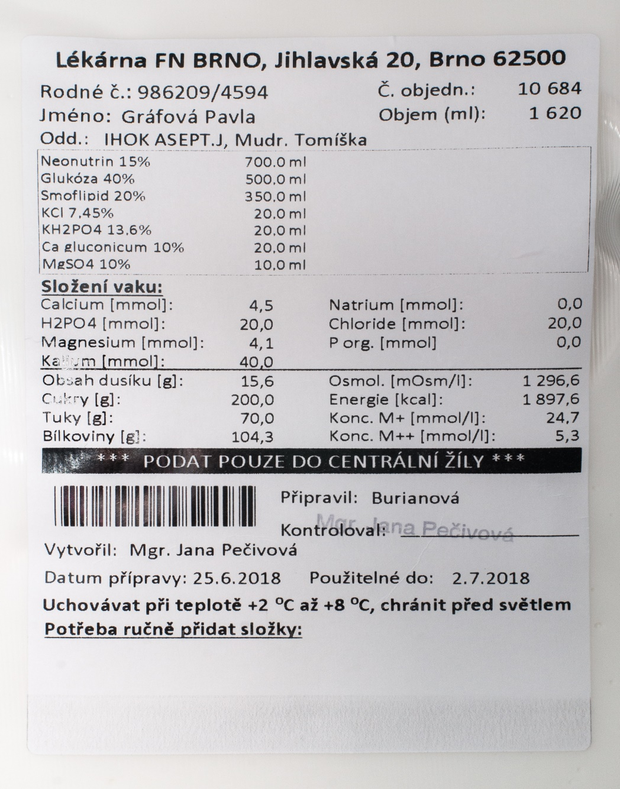
Vak s individuální směsí AiO,
připravený v nemocniční lékárně

Slide 20
2-komorové vaky pro PV obsahují jen G + AMK
Jsou levnější, protože neobsahují tuk
Určeny spíše jen ke krátkodobému podávání
Mohou být vhodné při hyper-TG
Nejsou vhodné pro léčbu malnutrice
Nutriflex Peri 2000 ml (80 g AMK + 160 g G)
Aminomix 1 (2000 ml: 100 g AMK + 400 g G)
Aminomix 2 (2000 ml: 100 g AMK + 240 g G)

Slide 21
Podávání PV v nemocnicích většinou nepřetržitě po celých 24 h
Obvyklá rychlost 80 ml/h
80 x 24 h = přibližně 2000 ml / 24 h
někdy nepřesně dávkovacím setem bez pumpy
Začínat je vhodné nižší rychlostí 40 ml/h
potřeba adaptace na přívod živin do velkého oběhu
Rychlost 80 ml/h může být příliš vysoká
pro pacienty nižší hmotnosti
pro starší pacienty
pro nemocné s nízkou fyzickou aktivitou
Kontinuální podávání nevýhodným způsobem omezuje fyzickou aktivitu pacienta

Slide 22
Podávání PV v domácích podmínkách většinou kape přes noc
Za pomoci pracovníků domácí péče
výživu napojují a odpojují (návštěva 2x denně)
Samospádem (=gravitačně) nebo pumpou
pumpu kupuje nemocnice a dodatečně se uhradí vykázanými kódy DPV 11511
Obvykle přes noc
nesmí vykapat rychleji než za 12 h
Ve dne se pacient pohybuje a zkouší jíst

Slide 23
Parenterální výživa na JIP u kriticky nemocných
Jen tam, kde není možná výživa enterální
Efekt je viditelný méně než při úspěšné EV
Riziko metabolických komplikací je vyšší
hyperglykémie (>9 mmol/l), nutná kontrola i večer
overfeeding
refeeding
Riziko různých infekcí je vyšší než při EV
imunosupresívní efekt, způsobený vyřazením funkce střeva

Slide 24
Nový typ 3-komorových vaků Nutriflex® B.Braun
Bezpečnostní indikátor kyslíku na přebalu
musí zůstat žlutý (při zrůžovění nepoužívat!)
Barevné rozlišení portů
bílý pro přidání vitamínů
zelený pro napojení infúzního setu
Nutriflex Omega Special
Nutriflex Omega Special bez elektrolytů
Nutriflex Omega Plus
Nutriflex Omega Peri
Objem 1875 ml
objemy 1250 ml, 2500 ml, 625 ml stejného složení

Slide 25
Nutriflex Omega Special 1875 ml 3-komorový vak pro parenterální výživu
 |  | 1875 ml
Energie | kcal | 2215
 | kJ | 9260
Aminokyseliny | g | 105
Glukóza | g | 270
Tuk | g | 75
 |  | 1875 ml
Kalium | mmol | 70
Fosfor | mmol | 30
Zinek | mg | 4
Osmolarita | mosm/l | 1545
Existuje Nutriflex Omega Special 1875 ml bez elektrolytů

Slide 26
Nutriflex Omega Special 1875 ml (2215 kcal) kontinuální režim, cílová dávka výživy dána rychlostí infúze
Hmotnost pacienta kg | Potřeba energie 25 kcal/kg/den kcal/24 h | Rychlost infúze trvající 21 h (přerušení 3 h) ml/h
80 kg | 2000 kcal | 80 ml/h
70 kg | 1750 kcal | 70 ml/h
60 kg | 1500 kcal | 60 ml/h
50 kg | 1250 kcal | 50 ml/h
Střední věk 25-65 roků, BMI 20-25 kg/m², klidový režim C

Slide 27
Nutriflex Omega Peri 1875 ml 3-komorový vak do periferní žíly
 |  | 1875 ml
Energie | kcal | 1435
 | kJ | 6000
Aminokyseliny | g | 60
Glukóza | g | 120
Tuk | g | 75
 |  | 1875 ml
Kalium | mmol | 45
Fosfor | mmol | 11
Zinek | mg | 3
Osmolarita | mosm/l | 840
Vysoký obsah tuku, který kryje 52 % energie

Slide 28
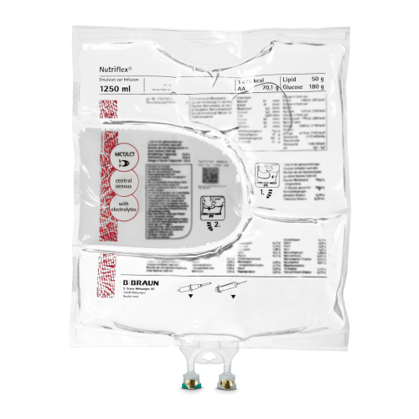
Nutriflex Omega Special 1250 ml pro doplňkovou PV 1475 kcal 6100 kJ 70 g aminokyselin 180 g glukózy 50 g tuku 3,1 g EPA+DHA

Slide 29
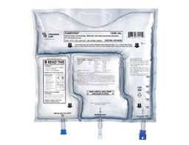
SMOF kabiven 986 ml pro doplňkovou PV
Obsah
1100 kcal
4600 kJ
50 g AMK
125 g glukózy
38 g tuku
Tuková emulze
4-složková
S sója
M MCT tuk
O olivový olej
F rybí olej

Slide 30
Nová vitamínová směs Viant® B.Braun obsahuje všech 13 vitamínů (včetně vit.K)
Vitamín |  | Jednotky | Cernevit lag. | Viant lag.
B₁ | Thiamin | mg | 3,5 | 6
B₂ | Riboflavin | mg | 4,1 | 3,6
B₃ | Nikotinamid | mg | 46 | 40
B₅ | Ac.pantothenicum | mg | 17,2 | 15
B₆ | Pyridoxin | mg | 4,5 | 6
B₇ | Biotin | μg | 69 | 60
B₉ | Ac.folicum | μg | 414 | 600
B₁₂ | Kyanokobalamin | μg | 5 | 5
C | Ac.ascorbicum | mg | 125 | 200

Slide 31
Nová vitamínová směs Viant® B.Braun obsahuje všech 13 vitamínů (včetně vit.K)
Vitamín |  | Jednotky | Cernevit lag. | Viant lag.
A | Retinol ekvivalent | μg | 1060 | 1000
D₃ | Cholecalciferol | μg | 5,5 | 5
E | Tokoferol-α ekvivalent | mg | 10 | 9,1
K₁ | Phytomenadion | μg | 0 | 150
Viant ve srovnání se směsí Cernevit
obsahuje navíc vitamín K
a má vyšší obsah vitamínů
B1, B6, kyseliny listové a vitamínu C

Slide 32
Nová směs stopových prvků Nutryelt® Baxter obsahuje 9 stopových prvků
Stopový prvek |  | Jednotky | Potřeba i.v. | Nutryelt
Zn | Zinek | mg | 3-6,5 | 10
Se | Selén | μg | 60-100 | 70
Fe | Železo | mg | 1,2 | 1
Cu | Měď | μg | 300-500 | 300
Mn | Mangan | μg | 60-100 | 55
F | Fluor | μg | 950 | 950
I | Jód | μg | 130 | 130
Mo | Molybden | μg | 19 | 20
Cr | Chróm | μg | 10-20 | 10

Slide 33
Výhody individuální směsi AiO připravené v nemocniční lékárně
Dávka výživy na 24 hod.
může kapat 16-24 hod. s pauzami
nový vak nasazovat každý den ve stejnou hodinu, vždy až po dokapání předchozího vaku (16:00)
Možnost podat vysokou dávku aminokyselin
AiO obsahuje kvalitnější roztok AMK Neonutrin
obsahuje navíc cystein, cystin, tyrosin, asparagin
možnost podat renální nebo jaterní AMK
Možnost výrazné redukce glukózy nebo tuku
Možnost zvýšené/snížené dávky K, P, Na
Snadnější přidání vitamínů a stopových prvků

Slide 34
Nevýhody individuální směsi AiO
Nutnost předpisu
tato zátěž však klesá při pravidelném používání
Expirace 5+1 den (max. 7+1 den)
Potřeba skladování v lednici při +2 až +8°C
Již připravené vaky nemusí vyhovovat při změnách klinického / laboratorního stavu

Slide 35
Nejčastější chyby při podávání PV v nemocnici
Nejsou přidány vitamíny nebo stopové prvky
Není kontrolována glykémie
Není kontrolována triglyceridémie
Nadměrná dávka energie
Nedostatečná dávka aminokyselin
PV kape od počátku plnou rychlostí
Nelze zjistit, kolik výživy pacient skutečně dostává
PV není zřetelně odůvodněna
PV je podávána příliš krátkou dobu (< 3-5 dnů)

Slide 36
Refeeding syndrom příliš rychlé obnovení výživy po předchozím hladovění
Při výživě vzniká riziko rychlého návratu P, K, Mg do buněk a pokles jejich hladin v krvi
selhání energetického metabolismu, nedostatek ATP
nutno monitorovat zvláště hladinu P zpočátku denně
při poklesu nutno suplementovat P
Riziko nedostatku vitamínů B skupiny
prvních 3-5 dnů doporučeny velké dávky thiaminu až 3x200 mg iv. (denní potřeba je pouze 1 mg thiaminu)
B komplex forte 2-2-2 drg nebo velká dávka iv.
Výživu zahajovat nízkou dávkou 10 kcal/kg/den

Slide 37
Overfeeding syndrom nadměrná výživa při stresovém metabolismu (na JIP)
Při stresu pacient mobilizuje své vlastní zdroje energie, a to i při podávání výživy
Pokud se v této situaci podá plná dávka výživy (jak PV tak i EV), narůstá glykémie, což poškozuje tkáně a buňky endotelu mikrocirkulace
narůstá riziko komplikací i mortalita
PV by měla být zahájena velmi nízkou dávkou energie 10 kcal/kg/den první 2-3 dny
tedy jen kolem 3000 kJ/den
Monitorovat a korigovat glykémii > 9 mmol/l

Slide 38
Co může udělat nutriční terapeutka při indikaci parenterální výživy?
Upozornit, že pacient není schopen zajistit nutriční potřebu enterální cestou
nelze zvýšit příjem stravy, netoleruje sipping a není možné ani vhodné zavést sondu a EV
pokračuje hubnutí, pravděpodobně nevstřebává živiny
Doporučit domácí doplňkovou PV při hubnutí a průjmech, s cílem stabilizovat hmotnost
pokud nemá infaustní prognózu
Doporučit ÚPV, pokud má pacient minimální příjem stravy a splňuje kritéria pro její zahájení

Slide 39
Co může udělat nutriční terapeutka u pacienta s parenterální výživou?
Doporučit přidání vitamínů a stop. prvků k PV
zvláště při malnutrici a delším trvání PV
Upozornit na potřebu kontroly glykémie večer
Doporučit kontrolu hladiny TG, pokud je podávána tuková emulze
Upozornit na riziko refeeding syndromu
snížit rychlost přívodu výživy, zrychlovat pomalu
doporučit kontroly hladin fosforu, draslíku
doporučit přidat vitamíny, Thiamin iv. ve vysoké dávce
Upozornit na riziko overfeedingu na JIP

Slide 40
Konec přednášky

